Slide 1

简单的聊聊python
数据分析（pandas）
网络爬虫（scrapy）
……
统计模型（statsmodel）
科学计算（numpy）
机器学习（tensorflow）

Slide 2
Python语言的诞生和发展历史
Python语言是一种解释型、面向对象、动态数据类型的高级程序设计语言
解释型：代码运行不需要编译，可以在交互式环境里一行行运行（运行时编译）
面向对象：具有面向对象的机制（类，继承，多态）
动态数据类型：定义变量不需要预先指定数据类型

Slide 3


Python语言的诞生
Guido van Rossum
（人称“龟叔”）
Python，意为蟒蛇
Guido van Rossum 于1989年在荷兰国家数学和计算机科学研究所设计出来的
BBC “Monty Python‘s Flying Circus”（蒙提·派森的飞行马戏团）

Slide 4
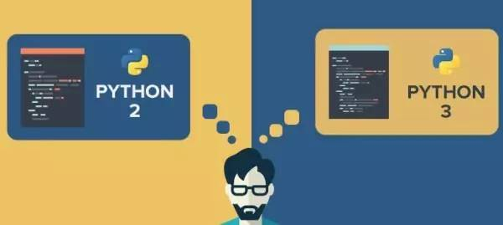
Python2 ？ Python3
和大多数语言不同的是，Python同时有Python2和Python3两个版本，并且是同步开发的。
Python 2.0版本于2000年10月发布。
在2008年12月，为了对语言做出一些重要的改进，Python 3.0发布，此版本没有完全兼容之前的Python 2.0
所以，python2和python3并没有版本递进关系！python2的代码是不可以在python3中直接运行的！
由于python2在2020年以后就要停止维护了，因此python3将会是未来的主流，但是网上有很多资料是针对python2的，大家需要了解这样的关系，并加以区分

Slide 5
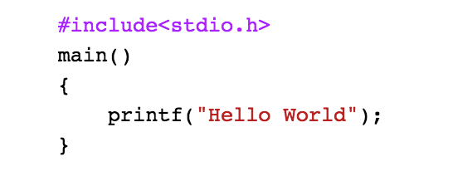
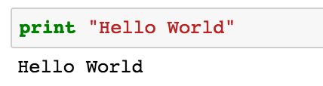
Python语言的特点
优点一：优雅、简单、明确
（减少花哨、晦涩或以“炫技”为目的的代码）
大大降低开发时间，相对于C或java，用python写程序效率大大提升
C语言
Python语言

Slide 6
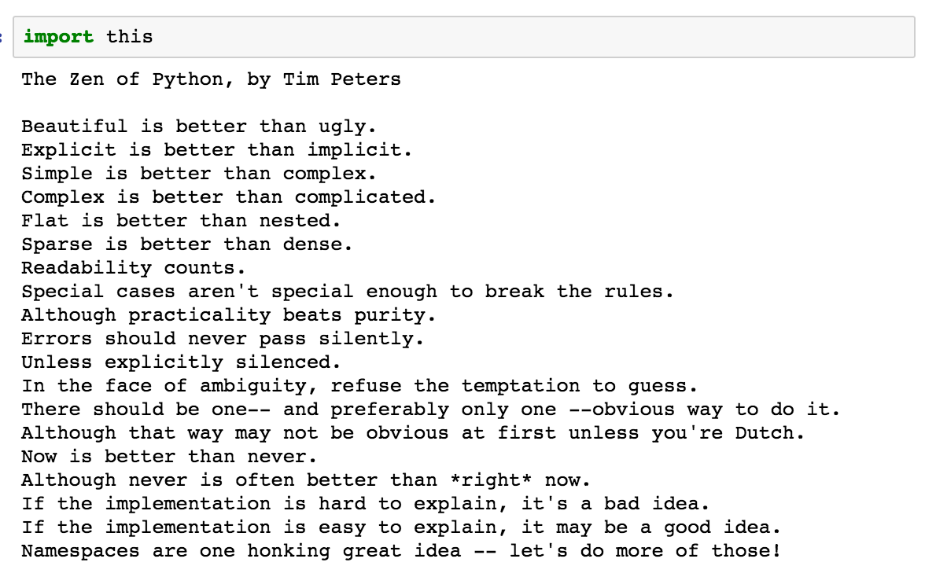
优点二：强大的标准库
完善的基础代码库，覆盖了网络通信、文件处理、数据库接口、图形系统、XML处理等大量内容，被形象地称为“内置电池”（batteries included）
Python使用者——“调包侠”

Slide 7
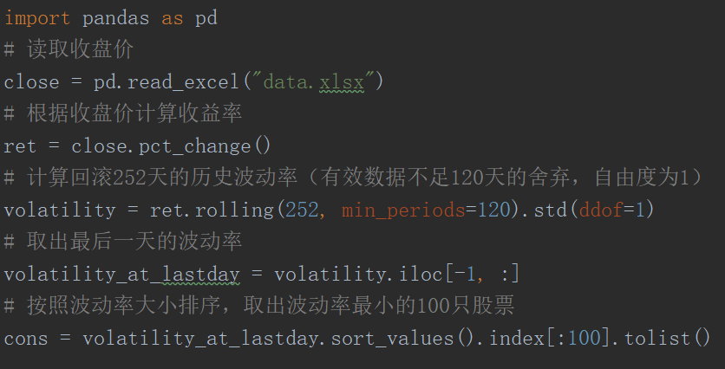
优点三：良好的可扩展性
大量的第三方模块，覆盖了科学计算，作图，图形系统等众多领域，如Pandas、Numpy、Scikit-learn等等，虽然python慢，但这些第三方模块很多都是用C，java语言写的，运行速度很快。又由于调用接口是用python写成的，用起来又很简便
如右图的例子，使用第三方模块pandas，5行代码完成从excel读取沪深300成分股过去252天收盘价，计算收益率，计算过去252天波动率，按照波动率排序并选出波动率最小的100只股票
优点四：免费、开源（在公司商业运作中如果发布收费软件如matlab等产生的结果会产生很多纠纷）

Slide 8
Python语言的缺点
缺点一：运行速度慢（解释型语言相对于编译型语言的通病）
缺点二：加密难（无法发行编译后的版本）
缺点三：多线程支持不足（可了解GIL，global interpreter lock）
对于缺点一：虽然python慢，但很多常用模块底层是用C写的，速度并不慢，如果不用python做开发，而只是利用别人写好的包，这一缺点并不明显
对于缺点二：不需要考虑
对于缺点三：大部分情况下我们遇不到需要使用多线程加速计算，即使需要，部分情况也可以考虑使用多进程等等方式代替
所以，这三个缺点对于程序员来说是缺点，但对于我们不是缺点

Slide 9
Python与R
优点：
单论金融数据分析的简便性和强大性，python依靠pandas模块提供的DataFrame，完爆了R的data.frame
缺点：
统计相关的包全面性相对于R略有不足，但基础的常用的包都能在statsmodels里找到。
优点：
统计相关包全面，丰富
缺点：
统计分析之外的领域有所限制，缺少对面向对象等高级语言特性的支持（R只能被称为统计语言，不能称为编程语言）
速度慢（比python更慢）

Slide 10
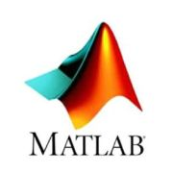
Python与Matlab
优点：
使用pandas模块提供的DataFrame对金融数据分析时，无论是速度还是简便性还是功能的强大性上，都碾压了matlab的矩阵，table等各种数据结构
缺点：
单单做矩阵运算时，矩阵相关符号表示不够简洁。
优点：
矩阵运算功能强大且速度快
缺点：
语法怪异，对于面向对象编程支持不够，模块引用机制设计不合理。
缺少DataFrame这样的带标签数据格式。分析金融时间序列的利器

Slide 11
Python与Matlab
优点：
python是一门编程语言，但得益于python语言的开放性，即使语言本身没有提供数据分析，机器学习这样的功能，但是有很多程序猿开发的第三方模块支持这样的功能。（更可贵的是很多包的底层是用C等其他语言写的，在速度上也有大大的保障）
缺点：
R和Matlab更像是各自领域的专业工具，而不是一门编程语言，因此在各自的专业领域外的应用会差很多。

Slide 12
运行环境及安装
安装python，首先需要安装python解释器，其次需要安装编辑器
解释器：用来执行python程序
编辑器：提供一个界面供编写代码，记事本也可以认为是编辑器，可以编写，修改代码，但是一般的集成开发环境（IDE）除了具有编辑器编写代码的功能外，还提供将代码传递到解释器执行，代码补全，debug等各种功能
推荐使用Anaconda进行Python安装，而不是像网上很多教程那样，手动下载python解释器
Anaconda会自动安装好一个解释器，以及数个常用IDE（spyder，Jupyter Notebook）
不过我更推荐额外再安装一个jetbrain公司出品的IDE pycharm进行python编程

Slide 13
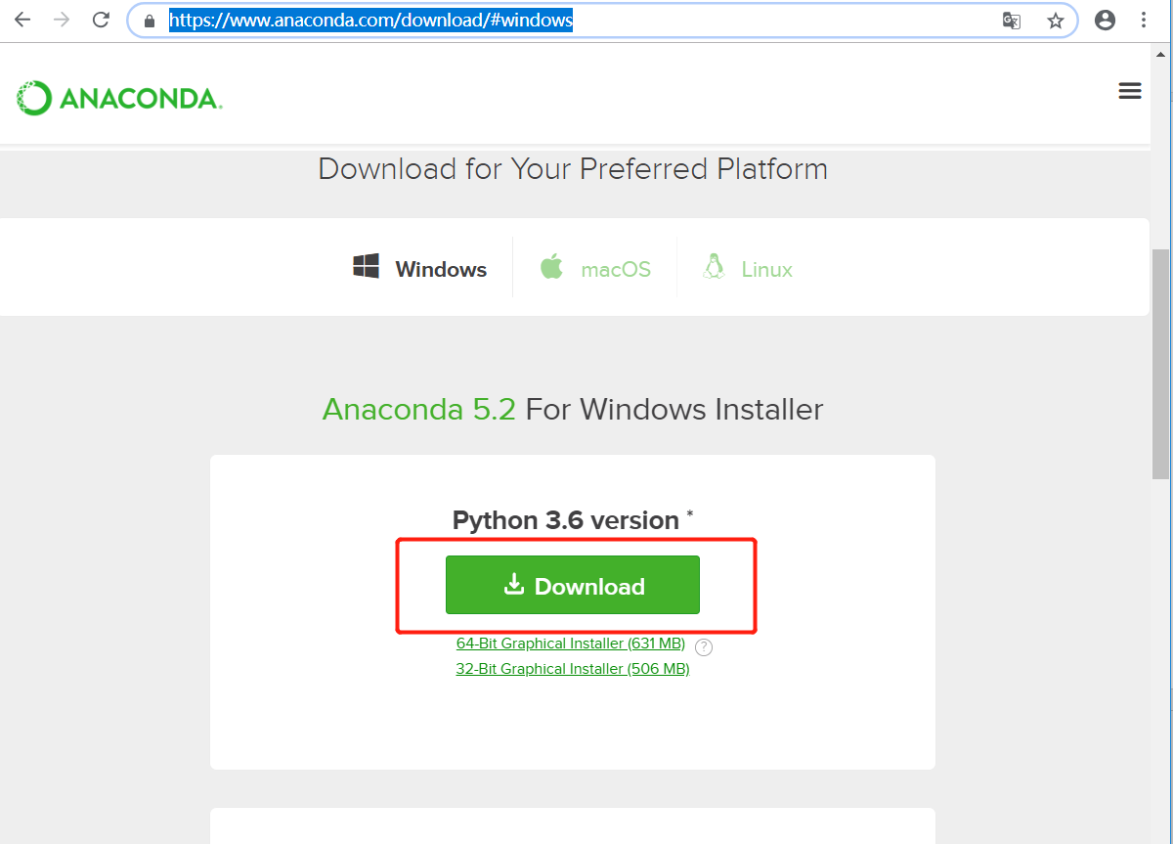
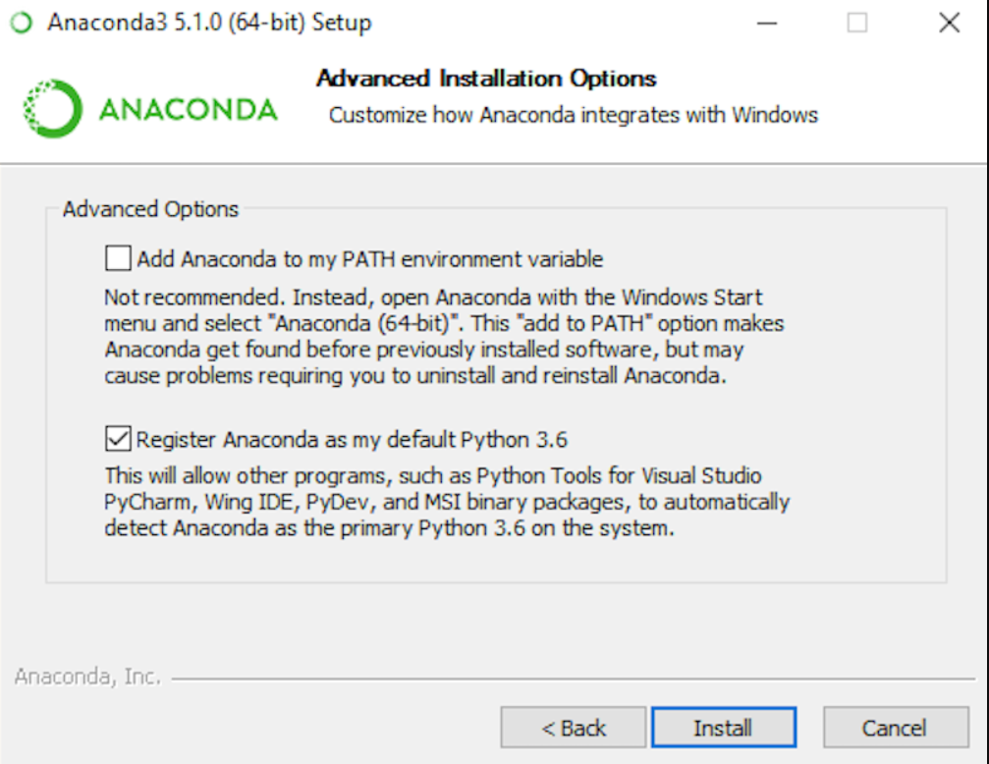
Anaconda和pycharm安装方法（一）
Anaconda Windows 的下载地址https://www.anaconda.com/download/#windows
点击图中按钮下载安装程序
双击后按照步骤安装即可（需要选择好安装路径），注意勾选 Add Anaconda to my PATH environment variable

Slide 14
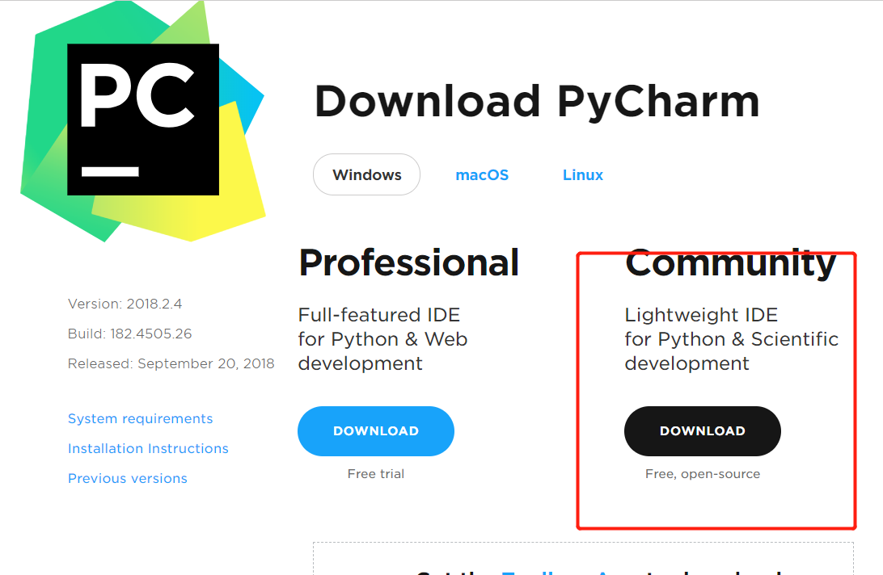
Anaconda和pycharm安装方法（一）
pycharm的下载地址https://www.jetbrains.com/pycharm/download/#section=windows
点击图中按钮下载社区版（专业版会多很多功能如代码性能分析但是要钱，社区版也够用了）
双击安装程序进行安装

Slide 15
Anaconda和pycharm安装方法（二）
Tel：2663
Wechat：Huangke120852
E-mail：khuang@sse.com.cn
中午不睡觉

Slide 16
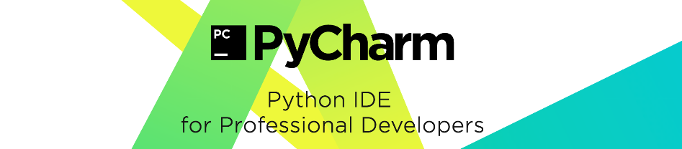

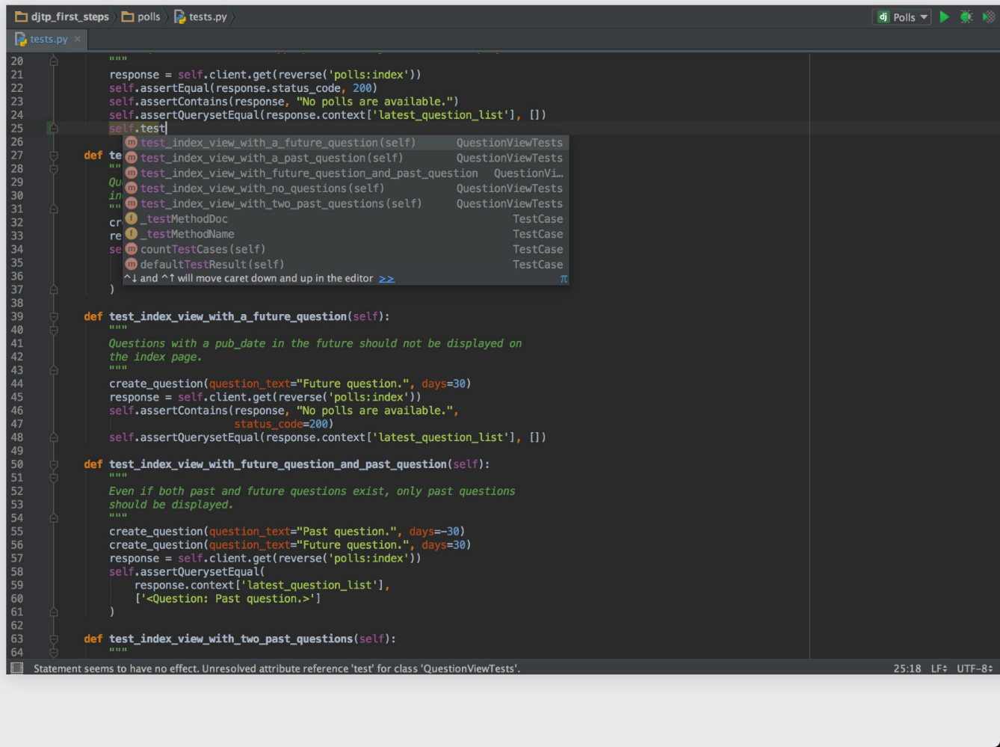
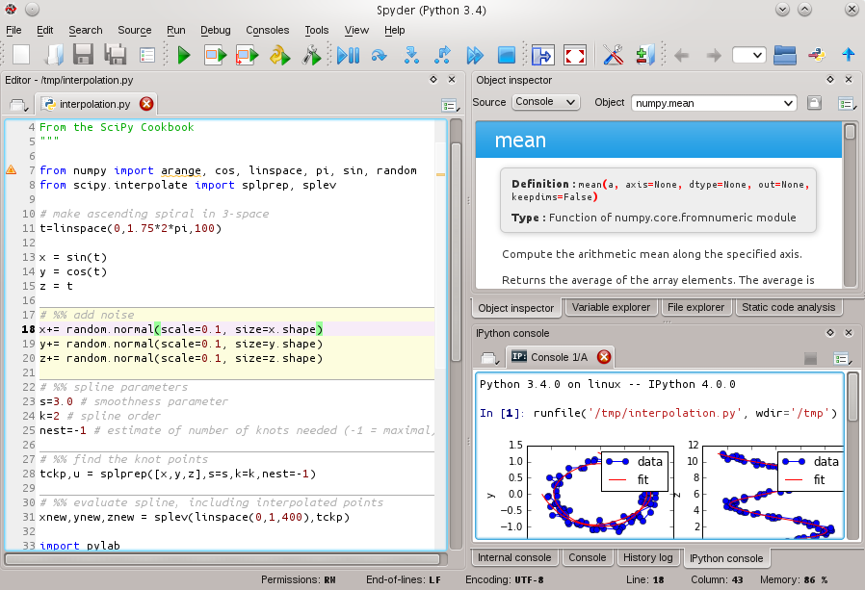
集成开发环境IDE——PyCharm & Spyder（手动演示）

Slide 17
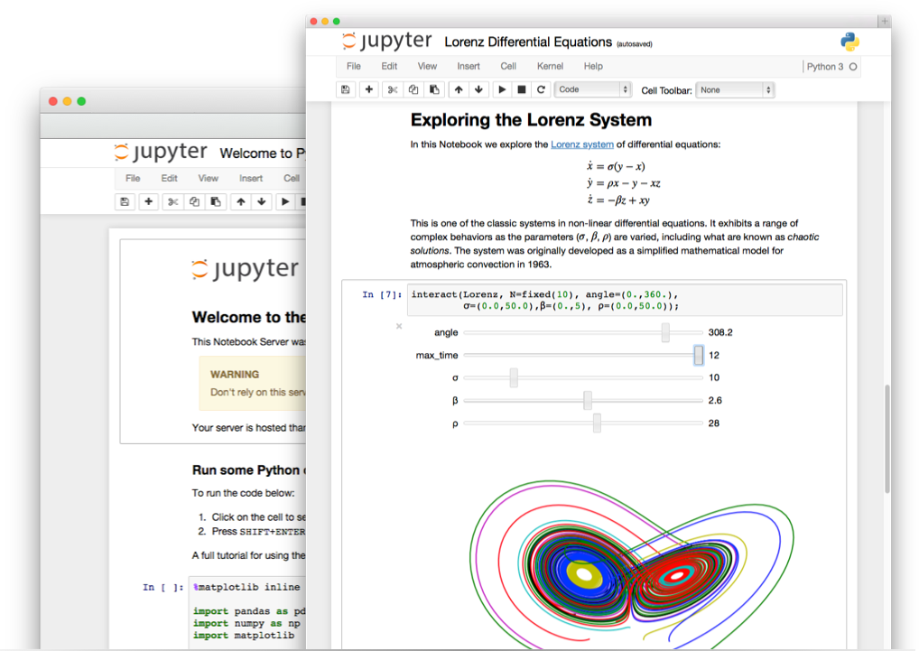
Jupyter Notebook（手动演示）
基于Web技术的交互式计算文档格式
支持Markdown和Latex语法
支持代码运行、文本输入、数学公式编辑、内嵌式画图和其他如图片文件的插入，是一个对代码友好的笔记本

Slide 18
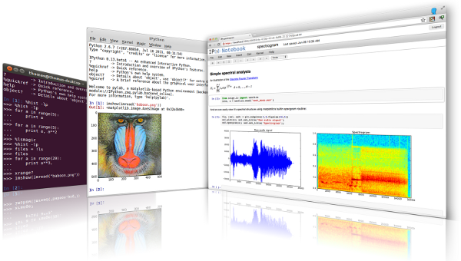
Jupyter Notebook
推荐使用Jupyter Notebook进行数据分析，并将自己数据分析的思考过程写在其中，方便之后整理思路以及向别人展示数据分析结果
后续我们的python基础语法将主要用jupyter notebook的形式介绍，
但在实际应用中更常见的还是在pycharm这样的IDE里进行开发
从左至右分别是默认Python终端、IPython和Jupyter Notebook

Slide 19
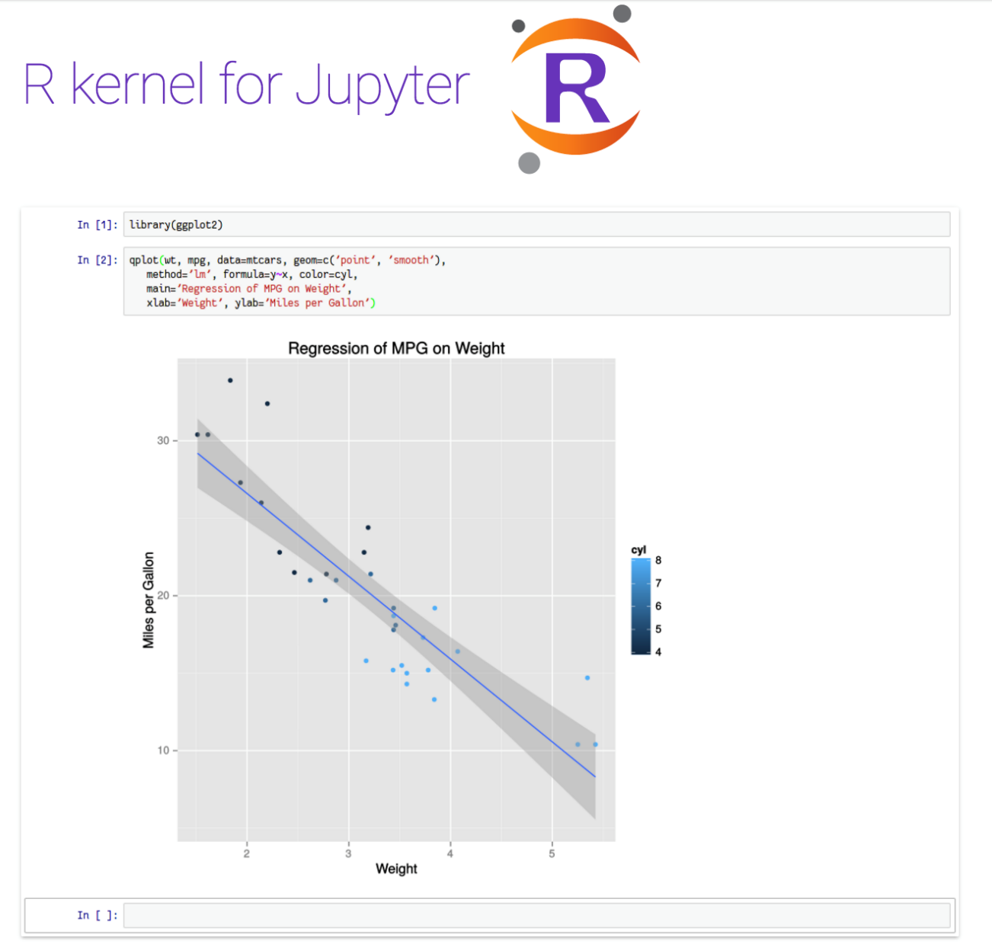
Jupyter Notebook
Jupyter支持包含R kernel（支持R语言）

Slide 20
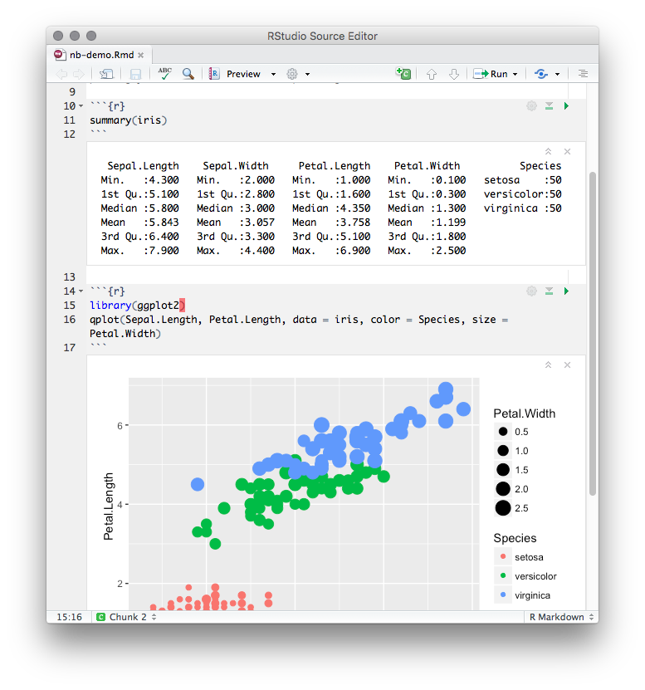
R Notebook
2016年10月，R语言的集成环境RStudio也拥有了自己的R Notebook了

Slide 21
后续介绍
一.Python基础知识
二.Python与数据分析（结合指数编制具体案例），相关模块：
pandas：强大的数据处理模块，其带标签数据结构DataFrame非常适合用来处理金融时间序列数据，比R里的data.frame强大太多,
matlab的带标签数据结构table功能太差,几乎没人用
分组统计groupby，
使用mutiindex对三维及更高维度数据的支持，
时间序列处理（如日数据转月，转周，各种频率转换等）
数据透视处理（pivot，melt，stack，unstack）
缺失值处理，填充，插值
等等等等
numpy：强大的科学计算模块,定义了矩阵等各种科学计算常用的数据结构和操作,由于语言特性,语法没有matlab那样简洁,但是灵活性则远超matlab(matlab几乎无法处理高于3维的矩阵,并且缺少广播(broadcasting)运算机制),在数据分析中使用的频率没有pandas多

Slide 22
后续介绍
N. Python与网络爬虫
强大的内建网络连接函数及scrapy爬虫框架，轻松构建爬虫
N+1.Python与机器学习简单原理
相关模块： sklearn，tensorflow
等等其他，依据大家工作需要及兴趣

